Slide 2
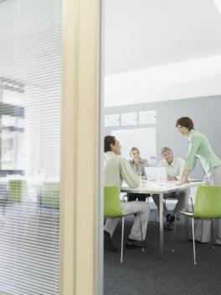
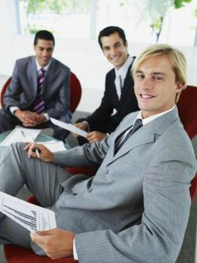
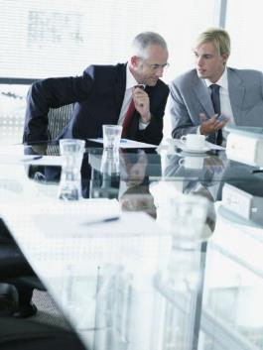
会议概述
会议为什么低效
如何提高会议效能

Slide 3
第一章
会议概述

Slide 4
会议是一种群体沟通的方式。
学
会
聚会、见面、集会
会议
会议的意思就是人们聚集在一起，围绕特定主题进行讨论、交流的活动。
习
议
讨论、商议

Slide 5


会议起源
人类开会的历史可谓是源远流长。公元前2198年，大禹在浙江绍兴的会稽山召集了全国的部落首领，庆功封爵并商讨全国的财政问题。据说，会稽山原名茅山，因召开此会而更名。
公元前 681 年，齐桓公召集宋、陈、蔡、邾四国，在北杏会盟，首开国际会议的先河。随着齐国国力和国际地位的逐渐升高，齐国召开的国际会议的频率和规模也越来越高。因此，齐桓公也被誉为是“文山会海”的祖师爷。

Slide 6

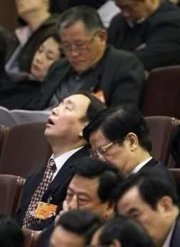
中国的会有多少
整个世界在某种程度上说是一个时时处处充满会议的世界。中国的会有多少？从中央到地方一年要开多少会？这是一个无法统计的数字。
《现代快报》2005年7月9日报道了来自会议市场上的信息：1999年， 北京只有一二百家服务于会展的专业公司，而2005年竟达到4000家以上。会议养活了如此之多的服务公司，形成了滋生腐败的温床。2011年，中国首个《中国会议蓝皮书》在京发布，蓝皮书指出，目前我国每年举办的各种会议多达几千万个，年均增长20%。

Slide 7


在白领中，会议恐惧症已经不是个新词儿了。对于现在很多商政人士而言，在会议室里度过一天已经是一件司空见惯的事，似乎每天都有开不完的会。2011年，中国青年报社会调查中心通过民意中国网和网易新闻中心，对2223人进行的一项调查显示，53.6％的人表示自己在日常工作中参加的会议过多。
具体而言，57.4％的人每星期平均开会2次以上。受访者中，40.8％的人是企业职员，30％的人是事业单位员工，12.9％的人是政府机关工作人员。另外，只有不到三成的白领认为自己参加的会议有意义，而剩余的大多数白领均表示厌烦开会，甚至有人为此变成职场“恐会族”。

Slide 8
先请各位管理者思考一下？
会议作用
集思广益
头脑风暴
问题讨论
产生决策
听取汇报
分配任务
融合意见
达成共识
资讯分享
政策宣传
表彰先进
激励士气
您答对了吗？

Slide 9


啥时该开会？啥时不需要开会？
适于开会的情况
1
发起人想从参会者那里获取信息或建议；
2
发起人想让参会者参与解决问题或制定决策；
3
领导者需要听取下属的工作汇报并监督进度；
4
问题需涉及不同岗位员工或多部门协调解决；
5
有重要事情需要把参与人集中到一起传达；
6
领导者需要公开表彰先进以激励士气等。

Slide 10


已经形成惯例的每周例会，却没有什么事情要讨论；
1
会议成本太大，或还有比开会更好的办法；
2
问题用电话、备忘录或个别谈话等方式解决起来更好；
3
所谈事务密级较高，不宜扩大知情范围；
4
发起人对要解决的问题已经作出决定；
5
大家之间怨气大、敌对情绪浓，开会前需要时间平静。
6

Slide 11

先请各位管理者思考一下？
会议有哪些成本？

Slide 12
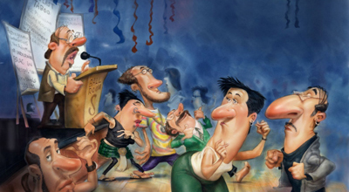
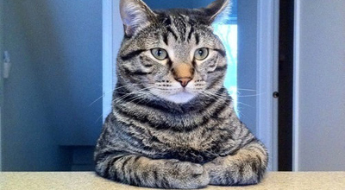
一家公司会不会开会，决定了该公司的竞争优势。一家公司开会的效率与执行，决定了该公司全面管理的效率与执行。会议是公司管理的必备工具。而会议的成本则常常被忽略。请看，“文山会海”的成本是：
时间成本
金钱成本
会议成本
效益成本
机会成本

Slide 13
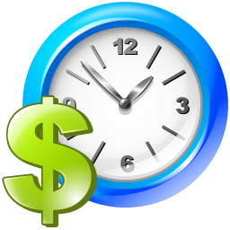
时间成本
时间成本＝参加会议的人数×（与会者的准备时间＋与会者的旅行时间＋正式会议时间＋会议休息及耽搁时间）。
而实际上我们用到会议上的时间远远大于实际计算的比例。大多数的会议并没有按照承诺的时间准时结束。而且，会议将我们整块的工作时间搞得支离破碎，从而降低了我们非开会时间的工作效率。

Slide 14

金钱成本
金钱成本＝开会的时间成本×与会人员平均每小时的工资＋场地费、设施费、文件复印费、交通费、茶水费、餐饮住宿费等的成本。

Slide 15

效益成本
效益成本＝参会人员若不用参加会议，那么在这段时间可以为公司带来的效益。

Slide 16
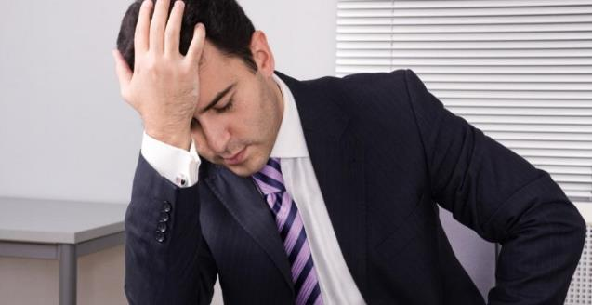
机会成本
机会成本＝开会过程中，因未及时接听重要客户的电话而损失一大笔生意＋不能及时处理客户的投诉而得罪一批客户＋不能及时解决自己管辖范围内的突发事件带来的问题及持续影响等。

Slide 17

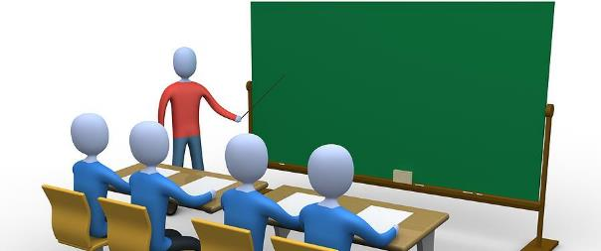
日本的会议管理
日本太阳工业公司每次开会时总是把一个醒目的会议成本分配表贴在黑板上。成本的算法是：会议成本＝每小时平均工资的3倍×2×开会人数×会议时间（小时）。公式中平均工资所以乘3，是因为劳动产值高于平均工资；乘2是因为参加会议要中断经常性工作，损失要以2倍来计算。因此，参加会议的人越多，成本越高。有了成本分析，大家开会态度就会慎重，会议效果也十分明显。
警惕会议成本

Slide 18
第二章
会议为什么低效

Slide 19
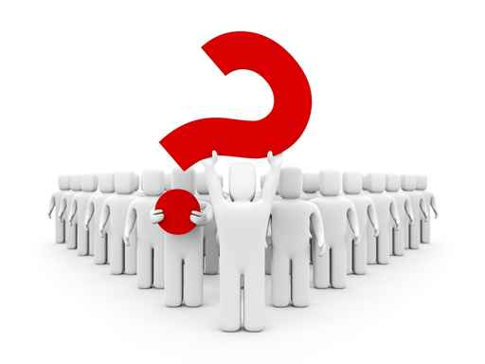
会议为什么低效？
《哈佛商业评论》05年第7期中有这样的一句话：“任何会议都是要么富有成效，要么纯粹浪费时间，二者必居其一。”无效的会议不仅是一种管理成本的浪费，而且也会引起与会者对会议和公司管理现状的不满，使大家心生倦怠感，从而降低团队的凝聚力。

Slide 20
主题
没有核心主题，或主题不明确，或议题繁多。这是导致会议低效的根本原因。
议程
没有明确的会议议程及时间分配规则，导致会议的进展和时间很难把控。
参会人
参加人数众多，无多大关系的“陪绑”的现象严重，或该到的人未到。
主持人
未指定主持人或主持人未能严格按照议程来控制会议，被参会者牵着鼻子跑。
记录
思想火花及最终决策未做记录，白开或记录发放不及时，精神未能及时传达。
时间
时间选择不恰当，比如安排在即将午餐的时间，每个人都饥肠辘辘，无心开会。
地点
地点选择不合适，比如设在经理办公室，致使会议被频繁打断，无法正常进行。

Slide 21
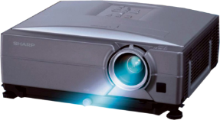
1
会议前缺乏准备
没有提前准备好会场、开会设施（比如电脑、投影仪、麦克风、白板、白板笔、激光笔）、会议讨论材料、会议签到表等。
开会前没有提前通知与会者相关事宜及会议材料学习；
没有提前准备好会议议题、议程、会议材料、参与人、主持人、记录人等
1
2
3

Slide 22
2
会议中缺乏控制
气氛紧张、压抑，未能很好地鼓励大家积极发言；或领导者一言堂，没有发掘出全体与会人员的智慧。
没有严格按照会议的议程进行
未能很好地围绕主题进行讨论或发言，出现闲谈或跑题现象。
1
2
3
4
5
6
未能很好地控制时间，如未能及时开始或拖沓、冗长，未能及时结束。
与会者相互间争吵的厉害，未能很好地尊重相互的意见，甚至出现人身攻击的现象。
议而不决，没有形成有效的决策。

Slide 23
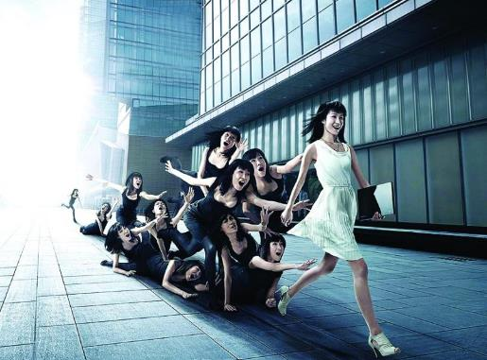
3
会议后缺乏跟踪
会议结束后，未对形成的决策或待完成的工作指定责任人、时限并进行追踪，这样的会议也几乎是无任何意义的！

Slide 24
第三章
如何提高会议效能

Slide 25


日本的会议革命
日本的大小企业都在热烈地展开“会议革命”，强化自身竞争力，以期由此带来利润。在丰田汽车的办公室里，处处可看到这样的标题：“只开有实际效果的会议!”、“准时开始，最好一小时内结束”、“重点在实际行动”。 在日产被称为“价值优先”的跨部门会议，不请部长出席。因为部长是做最后决定的人，如果与会，可能影响讨论方向的内容。

Slide 26

该如何提高会议效能呢

Slide 27

1
一次会议，最好只有一个主题。可以集中时间和精力，集中有关人员，高效解决问题。综合性会议，最多也不要超过三个议题为好。议题越多，参加人员越多，陪绑的也越多，效率也就越低下，成本也就越高。
议题明确

Slide 28

2
要有明确的议程及时间分配规则，方好有效控制会议的进程和时间使用，确保会议高效。 注意：议程安排上，不要领导先讲话，先表态，避免有的人“话里听音”拍马屁，从而失去民主按领导意见办，或不能集思广益，积极发掘更多创意。
议程清晰

Slide 29

3
会议的召开，并不是人越多越好。人多不仅会增加会议成本，延长会议时间，也会增加扯皮的可能性，不容易形成一致的会议结论，也不利于会议控制。因此，要本着“相关性”和“少而精”的原则，精选参加会议的人员，不要让不相关的人参加，避免“陪绑”的现象。
精选参与人

Slide 30
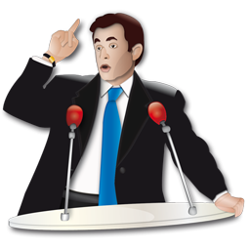
4
无论是何种形式的会议，必须要明确指定会议主持人。会议主持人要严格按照会议的议程、时间安排等做好会议的主持和控制。
指定主持人

Slide 31

5
参加会议的人大部分是只记录或记住自己所关心的内容，而不相关的内容则不怎么关心。因此，为了能够将参会者的发言、宝贵的思想火花及最终决策、待完成事项能够清晰地保留下来，必须要做好会议记录。
做好会议记录
会议记录的主要内容包括会议的全部要素（议题、议程、时间、地点、参与人、主持人、记录人、出勤情况、发言情况、决策情况、待追踪事项、会议附件）等。同时，为了及时贯彻会议的精神，增强会议时效性，趁热打铁追踪会后的待完成事项，会议记录要在会议结束后24小时内完成并发送到与会人员手中。

Slide 32
6
上午10-12点和下午1-3点是比较适合开会的时段。时代光华的研究如下：
心绪尚且混乱，还需一段时间才能进入工作状态。不太合适开会。
最适合调动员工集思广益、头脑风暴，不断想出新点子、新方法。
合适的时间
上午8-9点之间
上午9-10点之间
上午10-12点或下午1-3点之间
下午3-5点之间
员工进入工作状态。最适合进行一对一的会谈，也是进行业务会谈的最佳时机。
员工进入一天当中的倦怠期，希望马上回家，这时会议往往会事倍功半。

Slide 33
7
1
2
3
合适的地点
会议室大小要适当。会议室过大，人相对较少，气氛容易变僵，会议难以活跃。相反，如果会议室过于狭小，就会令人烦闷、不舒服，无法营造良好的气氛。
桌椅摆放要符合会议讨论的要求。比如采用U型、圆形的会议桌摆放方式。
要选择安静的会议场所，同时，要选择隔音好的房间，避免影响他人或泄密。

Slide 34
会议是否能够成功，有80%的原因在于是否做好会前的准备。不要开没有准备的会议，即便是细小的事情也要毫无遗漏地做好准备。
03
02
01
提前准备好会场、开会设施（比如电脑、投影仪、麦克风、白板、白板笔、激光笔）、会议讨论材料、会议签到表等。
会议议题、议程、时间、地点确定后，要提前告知参会人员并提前发放相关会议资料。
提前准备好会议议题、议程、会议材料并确定参与人、主持人和记录人等；
1
注意，会议不能仅仅邮件、短信的方式通知，为了表示对会议的重视并确保参会人员及时收到会议通知，必须要辅以电话的方式或当面再次通知，并提醒与会人员应做好哪些准备。
会前做好准备

Slide 35
会议主持人应对会议过程进行良好的引导和控制，如主持人工作未到位，那么会议中的领导者应及时提醒，以防会议脱离控制。
确保会议按时开始，并严格按照会议议程进行；
严格把控会议时间和进度，避免会议的拖沓和冗长，并要按时结束；
营造活跃的讨论气氛，维持开放平等的会议环境，给予参与者均等的发言机会并引导大家积极发言或献计献策。
保障与会者相互尊重彼此所发表的意见，并保护与会人员不受人身攻击。
控制会议秩序，避免过度争吵或题外话，如发现跑题，应立即予以制止。
对讨论的结果及时进行汇总，并形成会议结论。
2
会中做好控制

Slide 36
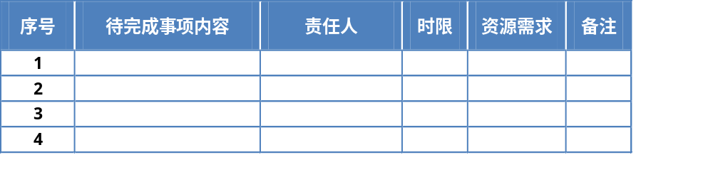
衡量一个会议是否有成效，一是要看会议是否能够形成有效的决策，二是要会后的决策是否能在规定的时间内实现。因此，会后的追踪非常重要，会后有追踪，才能把会议的决议形成生产力。
1）会议记录要明确记录待追踪事项。以下为待《××会议追踪事项表》，可参考：
3
会后做好跟踪

Slide 37

衡量一个会议是否有成效，一是要看会议是否能够形成有效的决策，二是要会后的决策是否能在规定的时间内实现。因此，会后的追踪非常重要，会后有追踪，才能把会议的决议形成生产力。
2）会议发起人要指定专人（会议主持人、记录人或其他人员）来追踪待完成工作的进度，并明确指出追踪的频率（多久追踪一次）和汇报的频率（多久汇报一次），直至所有事项彻底完成。

Slide 38

衡量一个会议是否有成效，一是要看会议是否能够形成有效的决策，二是要会后的决策是否能在规定的时间内实现。因此，会后的追踪非常重要，会后有追踪，才能把会议的决议形成生产力。
3）如是例行会议，可以在下一次会议前，整理出待完成事项表的追踪情况（可在上述表格中，再增加一列“至×月×日实际完成情况”），在例会上公开晒进度，以督促相关人员保质保量地完成任务。同时，此份表格中的已完成事项可删除，未完成事项集中整理后，可作为此次会议的附件再发送给全体与会人员。

